Slide 1

Buổi gặp mặt khách hàng
Công ty phần mềm :
Xe Lăn Software
Notes:
Tạo hiệu ứng cho thương hiệu công ty, có thể có hình ảnh minh họa.

Slide 2

Nội dung
Giới thiệu
  Khách hàng
  Nhân sự
Tính năng của phần mềm
Kế hoạch thực hiện dự án
Cam kết chất lượng

Slide 3

Giới thiệu khách hàng
Trung tâm đào tạo Mạng máy tính
NHẤT NGHỆ

Slide 4




Giới thiệu nhân sự
Một PM
Hai Tester Bốn Coder Bốn Developer
Notes:
Sửa lại slide này!!!

Slide 5

Project Manager
Mr. Nguyễn Thành Luân
Kinh nghiệm: 10 năm

Slide 6
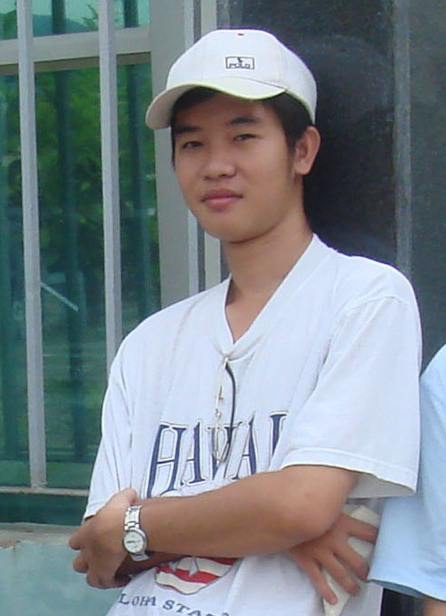
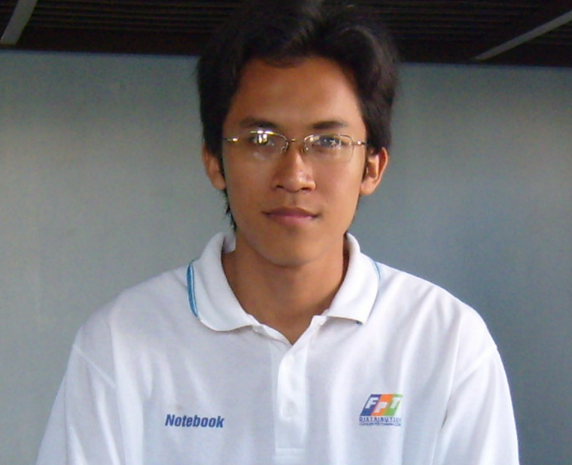
Team Leaders
Developer Leader
Mr. Nguyễn Đăng Khoa
Tester Leader
Mr. Lê Bảo Nghi

Slide 7
Nội dung
Giới thiệu
  Khách hàng
  Nhân sự
Tính năng của phần mềm
Kế hoạch thực hiện dự án
Cam kết chất lượng

Slide 8
Tính năng
Quản lý các khóa học
Quản lý đội ngũ giảng viên
Quản lý thông tin các học viên
Quản lý bộ phận tiếp nhận thông tin
Quản lý bộ phận kinh doanh

Slide 9
Nội dung
Giới thiệu
  Khách hàng
  Nhân sự
Tính năng của phần mềm
Kế hoạch thực hiện dự án
Cam kết chất lượng

Slide 10
Kế hoạch thực hiện dự án
  Ngày bắt đầu: 14/04/08
  Ngày kết thúc: 21/07/08
  Tổng cộng : 45 ngày
  Bảo hành: 2 tháng
  Tổng kinh phí: 146 triệu đồng

Slide 11
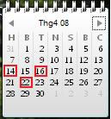
Các mốc quan trọng

Slide 12
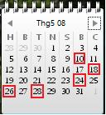
Các mốc quan trọng(tt)

Slide 13
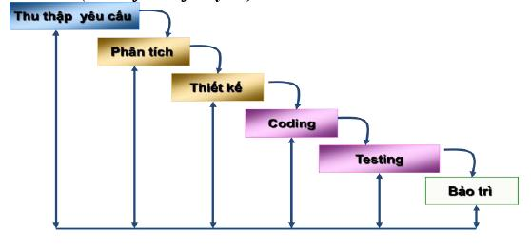
Mô hình thác nước

Slide 14
Nội dung
Giới thiệu
  Khách hàng
  Nhân sự
Tính năng của phần mềm
Kế hoạch thực hiện dự án
Cam kết chất lượng

Slide 15
Cam kết chất lượng
Hiệu năng
Tính sẵn sàng
Tính bảo mật
Tính tiện dụng
Tính tương thích
Tính tiến hóa

Slide 16

Hỏi & Đáp

Slide 17
THE END

